Slide 1
Spelprincipes (teamnaam) Seizoen (jaargang)
Door (trainer)

Slide 2
WAT ZIJN SPELPRINCIPES
Leg hier uit wat jij verstaat onder spelprincipes bijvoorbeeld onderstaand
Richtlijnen over hoe te voetballen
Geven spelers houvast in alle situaties
Staan los van de gekozen formatie
Zijn eenvoudig trainbaar
Maakt trainen wedstrijdgerelateerd
Maakt coachen eenvoudig

Slide 3
CATEGORIEĖN SPELPRINCIPES
Verdedigen
Omschakelen V-A
Aanvallen
Omschakelen A-V
Spelhervattingen

Slide 4
VERDEDIGEN
Principe 1
Principe 2
Principe 3

Slide 5
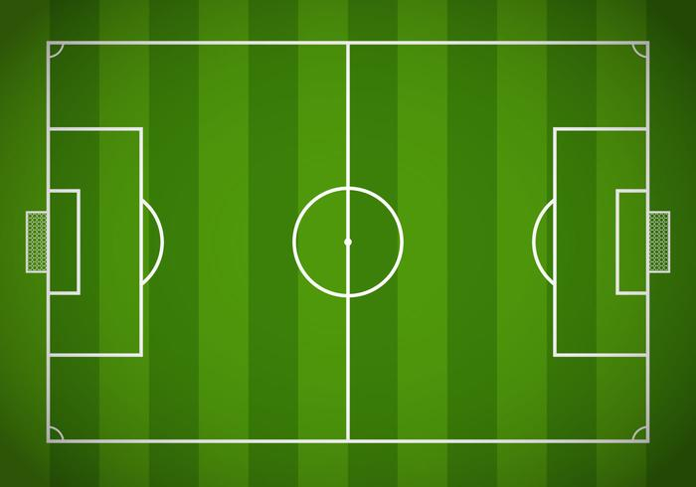
Principe 1
Principe 1
Principe 2
Principe 3

Slide 6
Principe 2
Principe 1
Principe 2
Principe 3

Slide 7
Principe 3
Principe 1
Principe 2
Principe 3

Slide 8
OMSCHAKELEN V-A
Principe 1
Principe 2
Principe 3

Slide 9
Principe 1
Principe 1
Principe 2
Principe 3

Slide 10
Principe 2
Principe 1
Principe 2
Principe 3

Slide 11
Principe 3
Principe 1
Principe 2
Principe 3

Slide 12
AANVALLEN
Principe 1
Principe 2
Principe 3

Slide 13
Principe 1
Principe 1
Principe 2
Principe 3

Slide 14
Principe 2
Principe 1
Principe 2
Principe 3

Slide 15
Principe 3
Principe 1
Principe 2
Principe 3

Slide 16
OMSCHAKELEN A-V
Principe 1
Principe 2
Principe 3

Slide 17
Principe 1
Principe 1
Principe 2
Principe 3

Slide 18
Principe 2
Principe 1
Principe 2
Principe 3

Slide 19
Principe 3
Principe 1
Principe 2
Principe 3

Slide 20
SPELHERVATTINGEN
Principe 1
Principe 2
principe

Slide 21
Principe 1
Principe 1
Principe 2
Principe 3

Slide 22
Principe 2
Principe 1
Principe 2
Principe 3

Slide 23
Principe 3
Principe 1
Principe 2
Principe 3

Slide 24
Vragen?
Bedankt voor jullie aandacht!

